Slide 1
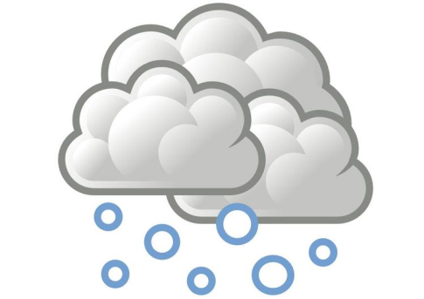
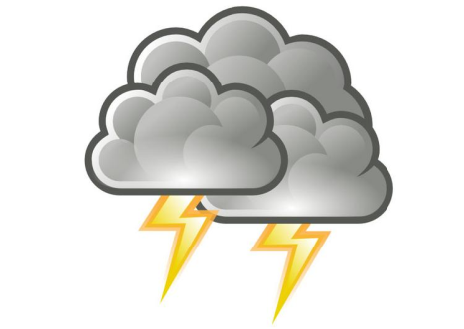
KLIMAATGRAFIEKEN
Hoe teken je een klimaatgrafiek?

Slide 2
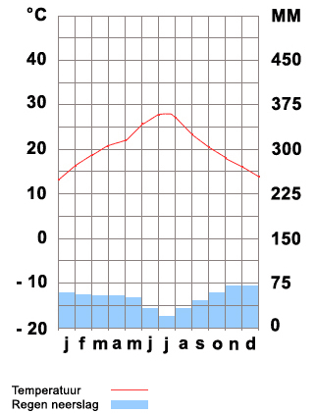
Leerdoelen
Aan het eind van deze les kun je:
uitleggen wat een klimaatgrafiek is;
een klimaatgrafiek lezen;
een klimaatgrafiek tekenen.

Slide 3
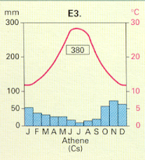
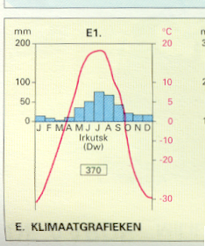
De klimaatgrafiek
In een klimaatgrafiek wordt de neerslag in mm en de temperatuur in ºC samen weergegeven.
temperatuur
neerslag
klik
maanden

Slide 4
De temperatuur met een vloeiende lijn
De neerslag met een staafdiagram
Klimaat-gegevens

Slide 5
Vragen
Neem de volgende vragen met het juiste antwoord over op je opdrachtenblad.
In een klimaatgrafiek wordt de temperatuur weergegeven met: een staafdiagram òf vloeiende lijn.
In een klimaatgrafiek wordt de neerslag weergegeven met: een staafdiagram òf vloeiende lijn.
Ga naar de volgende pagina...

Slide 6
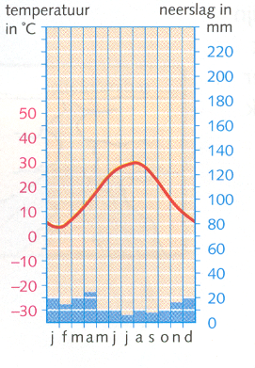
Noteer van deze vraag alleen het antwoord.
3a. In deze klimaatgrafiek is het in juni ongeveer …°C.
b. In januari is het …°C.
c. In december valt er ongeveer …… mm neerslag.
d. In juli valt er ongeveer …… mm neerslag.
2.
Ga naar de volgende pagina...

Slide 7
Noteer van deze vraag alleen het antwoord.
3a. In deze klimaatgrafiek is het in juni ongeveer 30°C.
b. In januari is het 5°C.
c. In december valt er ongeveer 20 mm neerslag.
d. In juli valt er ongeveer …… mm neerslag.
2.
Ga naar de volgende pagina...

Slide 8
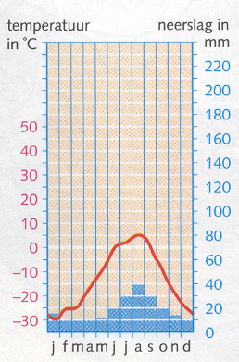
Noteer van deze vraag alleen het antwoord.
2.
4a. In februari is het ongeveer ….°C.
b. In september valt er ongeveer
…… mm neerslag.
c. In september is het ongeveer…..°C.

Slide 9
Noteer van deze vraag alleen het antwoord.
2.
4a. In februari is het ongeveer -25°C.
b. In september valt er ongeveer
30 mm neerslag.
c. In september is het ongeveer 0°C.

